Slide 1
Внедрение LMS ILIAS в информационное образовательное пространство АлтГТУ
Авторский коллектив:
Крайванова В.А. , к.ф.-м.н., начальник ЛЭОР АлтГТУ
Дука С.В., инженер ЛЭОР АлтГТУ
Андреева А.Ю. , к.ф.-м.н., директор КМЦ ЭБ АлтГТУ
Барнаул 2015

Slide 2
Электронное обучение
Оптимизация времени
Интенсификация
Сохранение знаний при уходе сотрудника
Повторное использование
Персонификация
Аналитика

Slide 3
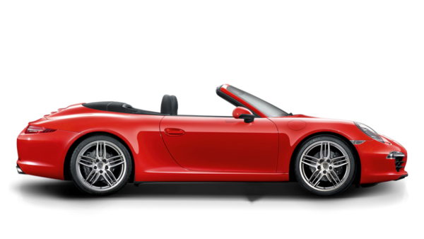
VS
elearning
elearning

Slide 4
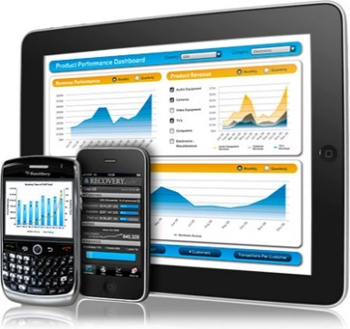
Преимущества выбранного решения
Обмен учебными материалами
Интеграция в ИТ-инфраструктуру
Качественный и адаптивный интерфейс

Slide 5
Что делаем мы и зачем это надо?
✓
Внедряем в АлтГТУ
Адаптируем к нуждам вуза
Интегрируем в инфраструктуру
Повысить качество подготовки кадров в крупнейшем вузе Алтайского края

Slide 6
Что делаем мы и зачем это надо?
✓
Внедряем в АлтГТУ
Адаптируем к нуждам вуза
Интегрируем в инфраструктуру
Русифицируем
Обучаем пользователей
Методические разработки
Проведение курсов
Формируем сообщество
Повысить качество подготовки кадров в крупнейшем вузе Алтайского края
✓
Сделать LMS Ilias понятным для российского пользователя

Slide 7
Что делаем мы и зачем это надо?
✓
Внедряем в АлтГТУ
Адаптируем к нуждам вуза
Интегрируем в инфраструктуру
Русифицируем
Обучаем пользователей
Методические разработки
Проведение курсов
Формируем сообщество
Повысить качество подготовки кадров в крупнейшем вузе Алтайского края
✓
Сделать LMS Ilias понятным для российского пользователя
Тут мы ведем научные изыскания

Slide 8
Что делаем мы и зачем это надо?
✓
Внедряем в АлтГТУ
Адаптируем к нуждам вуза
Интегрируем в инфраструктуру
Русифицируем
Обучаем пользователей
Методические разработки
Проведение курсов
Формируем сообщество
Улучшаем
Пишем плагины
Пишем модули миграции
Пишем мобильное приложение
Повысить качество подготовки кадров в крупнейшем вузе Алтайского края
✓
Сделать LMS Ilias понятным для российского пользователя
Тут мы ведем научные изыскания
✓
Сделать e-learning еще доступнее и эффективнее

Slide 9
Платформа: только свободное ПО
PHP + MySQL
GNU GPL

Slide 10
Наши разработки
Русификация
Разработка методических материалов
Проведение курсов повышения квалификации
Разработка модуля экспорта в PDF
Разработка мобильного приложения

Slide 11
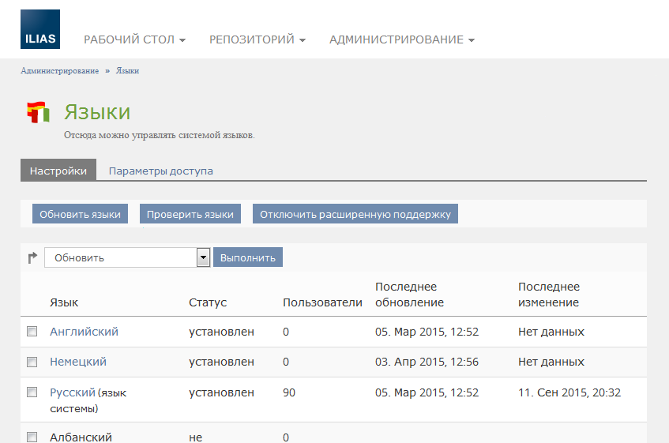
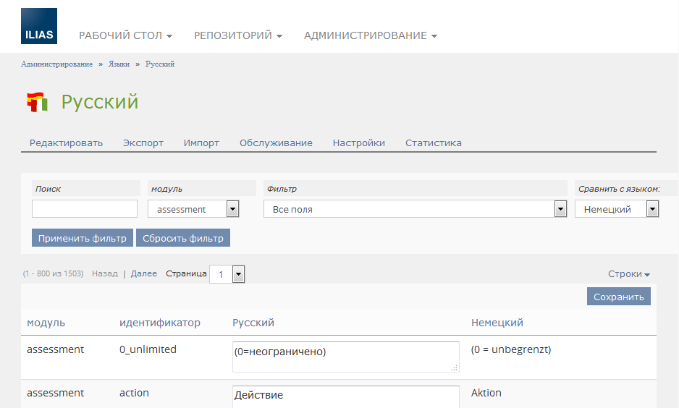
Наши разработки: Русификация
Модуль управления курсом
Редактор теоретических материалов
Модуль упражнений
Модуль тестов (16 видов вопросов)
Входные и завершающие опросы
И т.д.

Slide 12
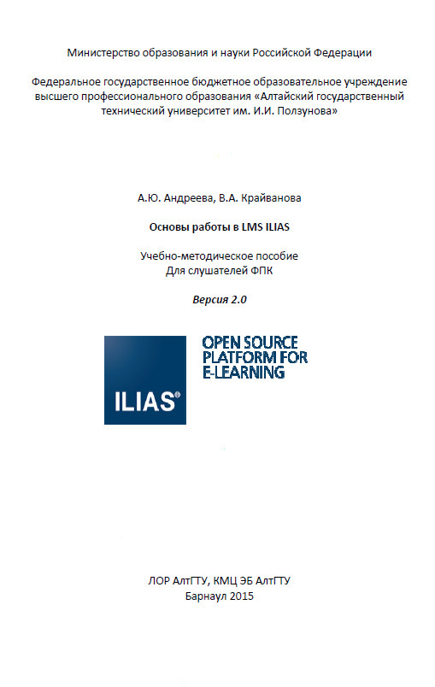
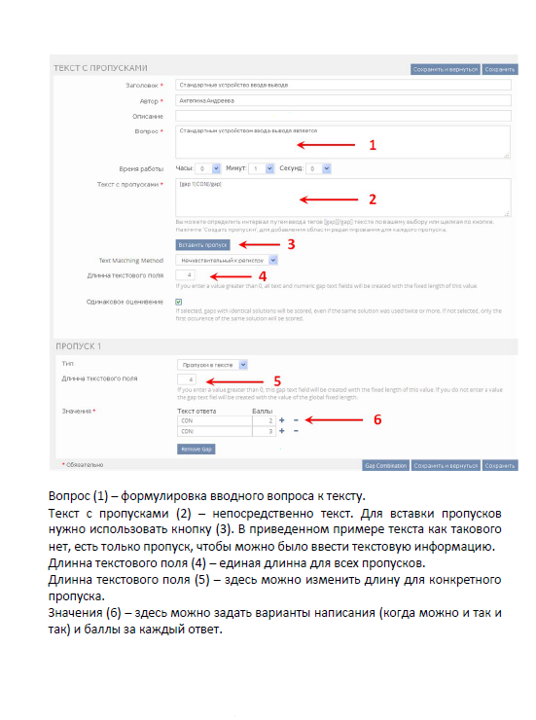
Наши разработки: Методические материалы

Slide 13
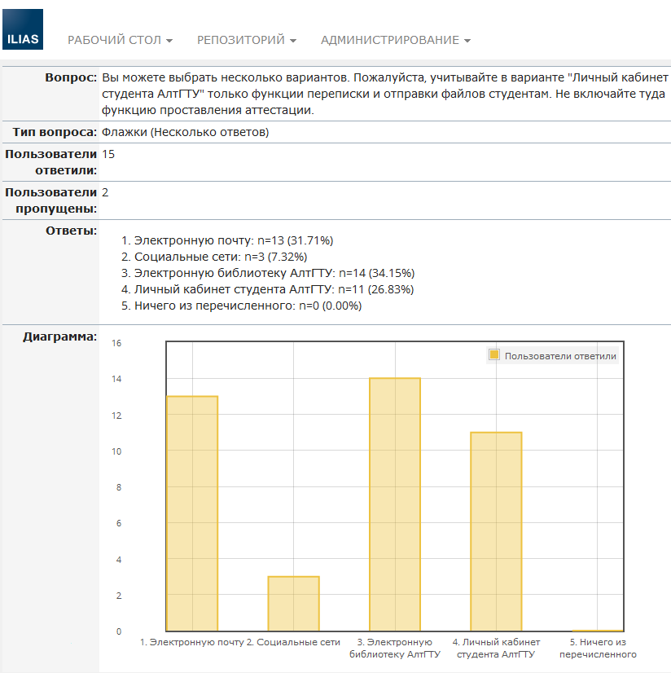
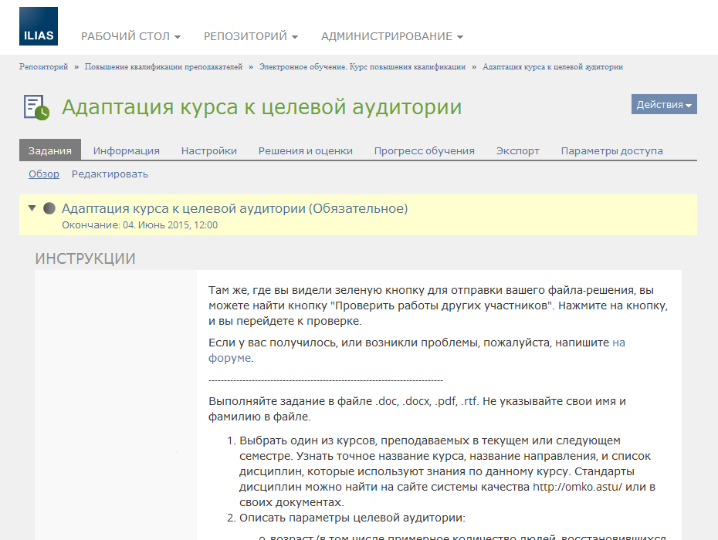
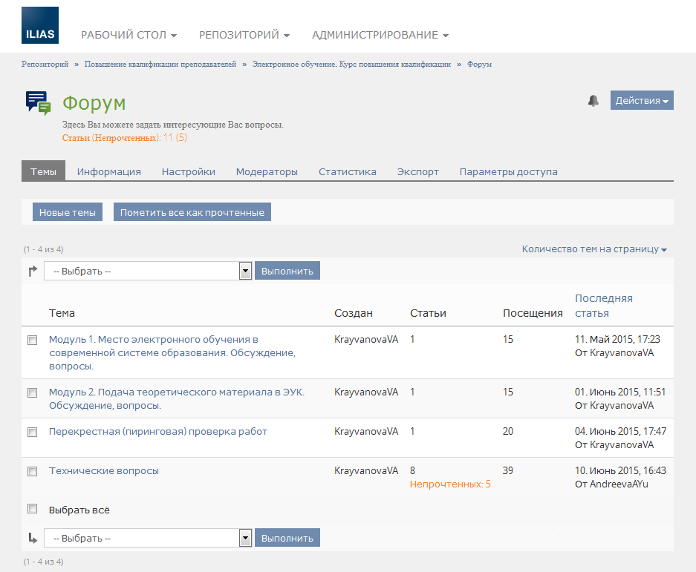
Наши разработки: Курсы повышения квалификации
Теоретические материалы
Мониторинг аудитории
Обратная связь
Практические задания

Slide 14
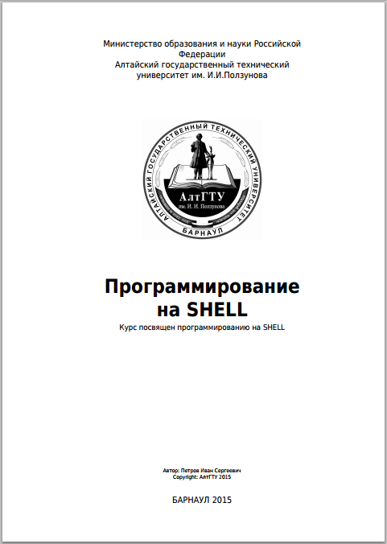
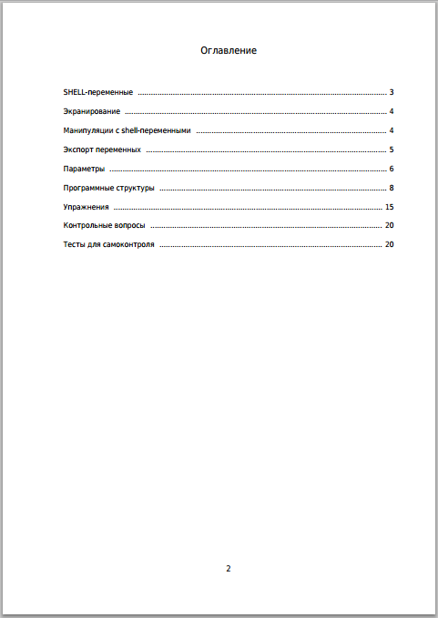
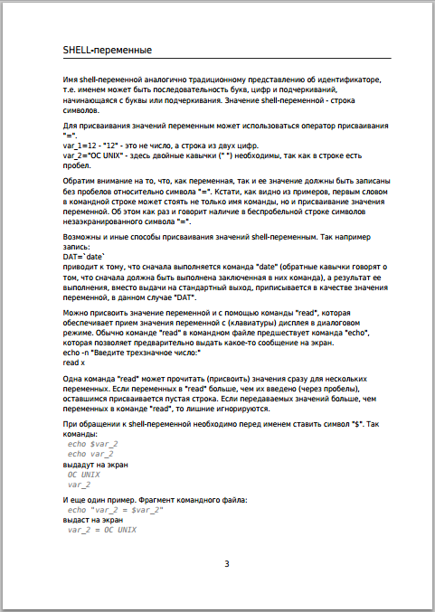
Наши разработки: Модуль экспорта в PDF и FB2
Автор: Дубко А.В.

Slide 15
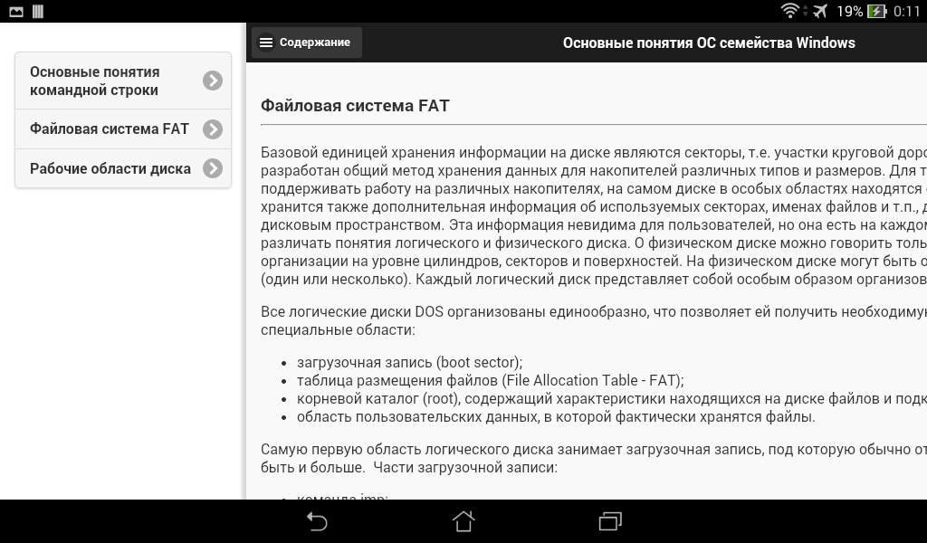
Наши разработки: Мобильное приложение для чтения offline
Автор: Чуешев А.В.

Slide 16
Продолжение разработок
Запуск портала русскоязычного сообщества LMS Ilias lms-ilias.ru
Дальнейшая интеграция с информационной системой АлтГТУ:
Подсчет рейтингов;
Статистика по кафедрам.
Приложения для миграции с других CMS и систем тестирования.
Offline-редактор материалов SCORM.

Slide 17
В результате
Качественная платформа e-learning и хранилище знаний в образовании и бизнесе
Снижение затрат на разработку электронных учебных курсов для подготовки и переподготовки специалистов
Снижение затрат на поддержку инфраструктуры электронного обучения
Здоровая конкуренция и вытеснение низкокачественных аналогов
Образование станет более качественным и доступным
Варвара Крайванова
krayvanova@yandex.ru

Slide 18
Затраты
Разработка и внедрение Виртуальная машина Разработка методических материалов Русификация ключевых модулей Автоматизация загрузки пользователей | 380 тыс.руб.
Эксплуатация Поддержка сервера Разработка плагинов Дальнейшая интеграция в инфраструктуру Миграция с Moodle | 480 тыс.руб. в год
Проведение курсов повышения квалификации | По договоренности

Slide 19
Рассмотренные системы
Отсеяны платные
LMS | Главное достоинство | Главный недостаток
Moodle | Высокое распространение | Несовместимость с другими
CourseSites | Аналог платной BlackBoard | Закрытый исходный код
Sakai | Есть всё необходимое | Дорогая в обслуживании (Java)
Claroline | Идеальная платформа для интеграции | Нет русификации
ILIAS | Сертифицирована SCORM | Не самая распространенная

Slide 20
Модус
Достоинства:
Недостатки:
курсы повышения квалификации, многие преподаватели умеют пользоваться;
частичная русификация;
высокое распространение;
в АлтГТУ уже имеются разработанные курсы;
адаптация под мобильные устройства;
проблемы с обновлением, в том числе с безопасностью;
сложность самостоятельной доработки;
отсутствие платформо-независимого экспорта (SCORM);
высокий порог вхождения;
неструктурированный, плохо обновляемый набор плагинов.

Slide 21
ILIAS
Достоинства:
Недостатки:
SCORM и гарантия независимости от платформы;
простой и понятный интерфейс;
адаптация под мобильные устройства;
гибкая система авторизации;
стабильное обновление, обратная совместимость;
возможность эффективной доработки и интеграции;
качественные плагины;
частичная русификация;
меньшее распространение распространение;
нет курсов повышения квалификации;

Slide 22
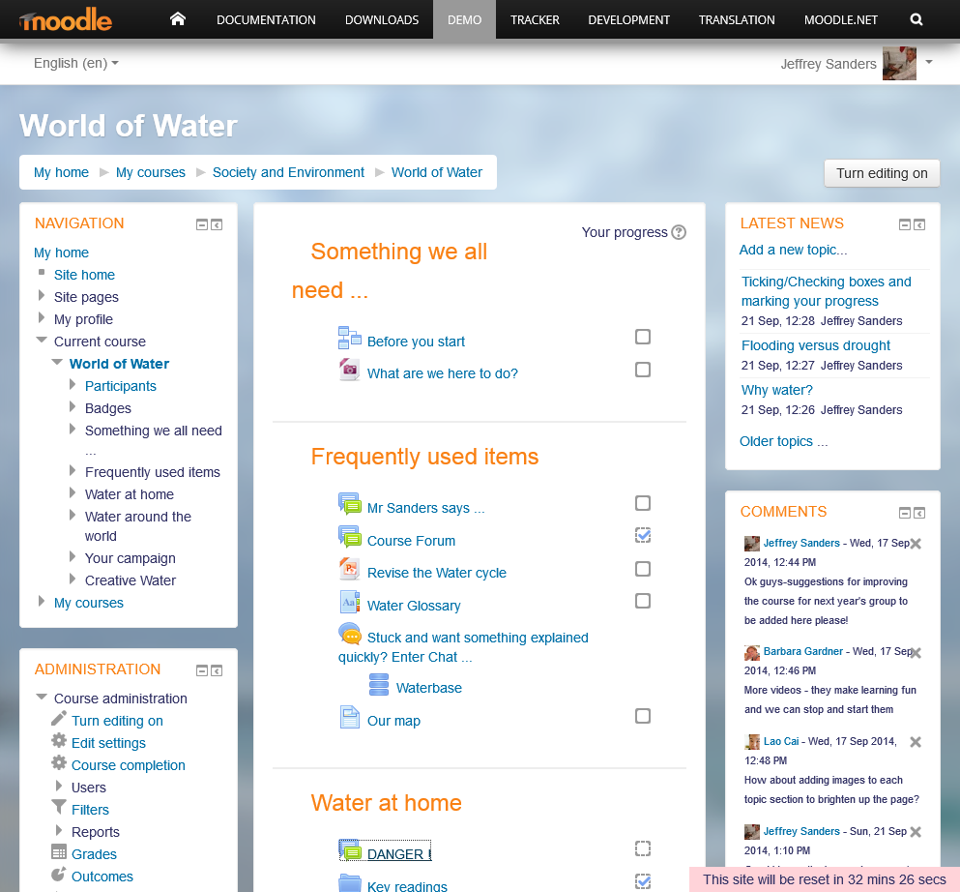
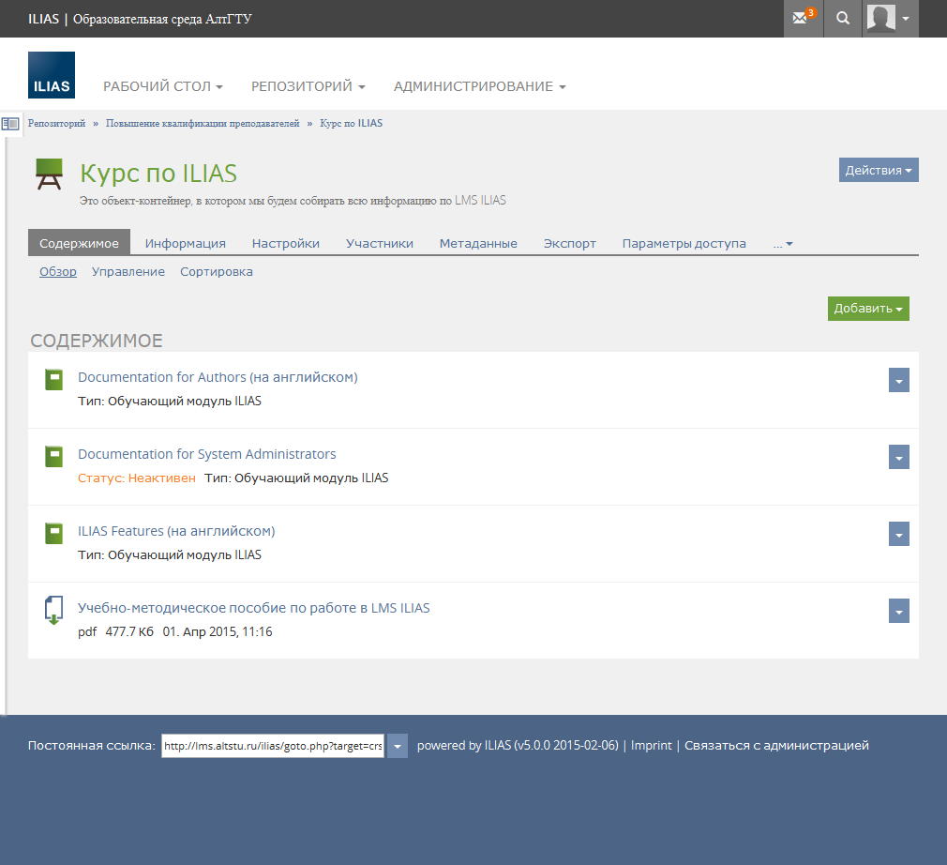
Вид от лица преподавателя

Slide 23
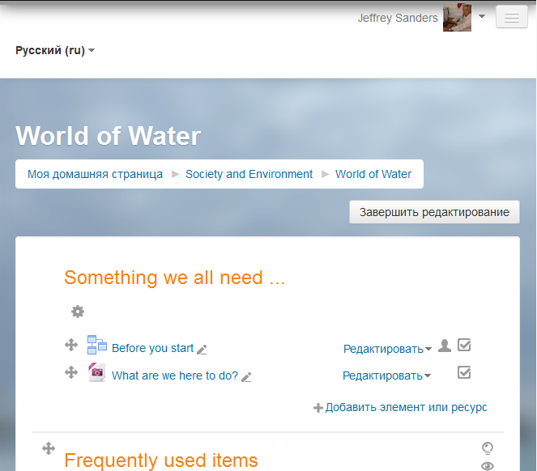
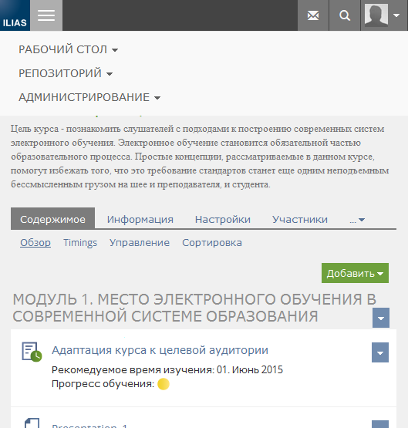
Мобильная версия сайта

Slide 24
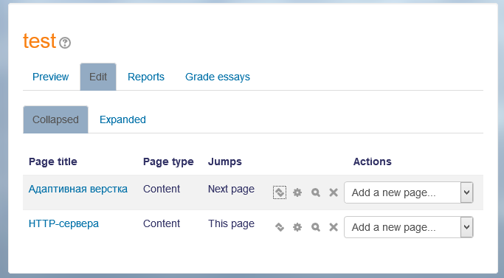
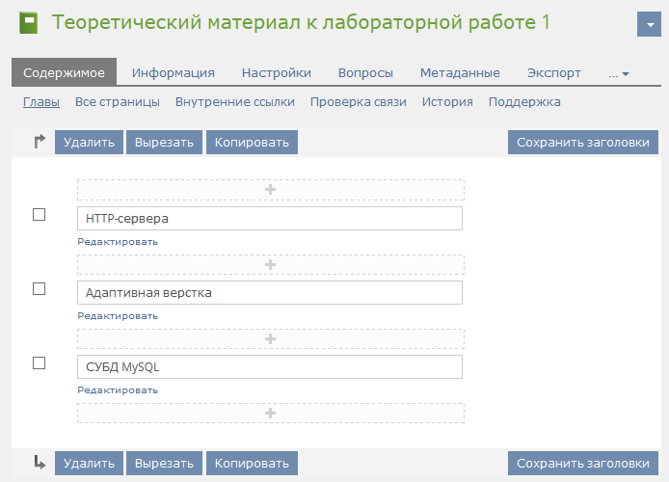
Создание теоретического материала

